Slide 1


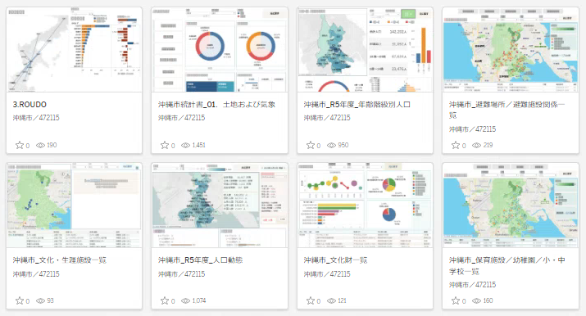
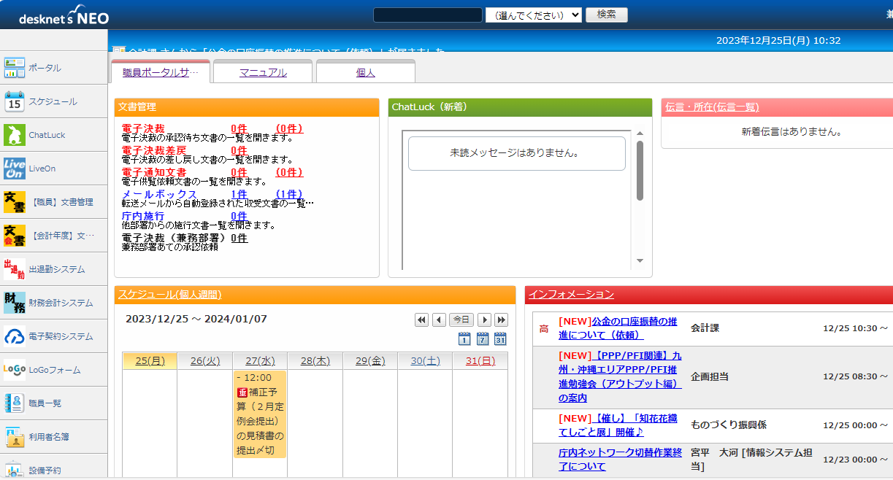



事業概要 【BIツールを活用した行政保有データの可視化とダッシュボードの公開事業】
※公表資料として作成すること
自治体名 | 沖縄県沖縄市 | 人口 | 142,248人 | 事業費 | 15,432千円
事業概要 | BIツールの導入による行政保有データの可視化を行う。可視化したデータは、オープンデータとして公開し、オープンデータセットの拡充やオープンデータの利活用促進に向けた取り組みを推進していく。また、可視化したデータをダッシュボードとして市HPで公開し、行政の透明性・信頼性の向上に努めていくこととあわせて、データやダッシュボードを 根拠に、住民が意見を出しやすい環境を整備していく。
具体 サービス | 【BIツールの導入】 ・統計書、委託業務を通じて公開のニーズのある行政保有データのオープンデータ化 ・統計書、オープンデータの可視化（ダッシュボード作成） ・緯度経度情報のあるオープンデータを地図上でマッピング ・作成したダッシュボードの庁内閲覧、庁内共有による他部署保有データの利活用促進
主な KPI | 【アウトプット指標（活動指標）】 ①本市HPに公開したダッシュボード公開数 ②ダッシュボードが作成できる職員数 ③本市HPで公開したダッシュボードの閲覧数 |  | 【アウトカム指標（成果指標）】 ①オープンデータ／ダッシュボードを用いた課題解決の提案数 ②オープンデータ／ダッシュボード提供に対する住民満足度アンケート | 【アウトカム指標（成果指標）】 ① ② ③
人口は令和5年12月1日時点の数値を記載すること。12月1日の数値を集計していない場合は直近の人口を記載すること
事業費は200,000千円以内とすること
【BIツールの導入】
各課保有の行政データの一元管理、データを可視化する。ダッシュボードは庁内共有・閲覧ができるようにする。あわせて市HP等でダッシュボードや元データをオープンデータとして公開する。
庁内で閲覧・共有
市HPで公開
住民・民間団体で活用、意見
元データをBIツール用サーバに登録

Slide 2
サービス内容（政策目的への適合性）
事業の実施によって解決を図る課題及び実現したい地域像
■事業の実施によって解決を図る課題
【現状】
・令和元年度に実施した「生活環境意識調査」において、住民が所持する情報機器で63.8％がスマートフォンを所持し、情報サイトの閲覧を目的に使用している（62.7％）が、本市は、住民が客観的に市の状況を把握する手段がPDFやExcelしかなく、令和元年度に実施した「生活環境意識調査」においては、「市に関する情報源」として最も多いものが広報誌（67.3％）だった。
・また、ダッシュボードという形でデータを視覚化して、住民に分かりやすい形で状況を公開している件数がなかった。
【課題】
・オープンデータとして公開している情報であっても、数字や文字の羅列であったり、定点的な観測でしか市の現状が把握できないため、市の現状が把握しにくい。
・現にオープンデータの公開等で市の課題などについて意見を求めたり、データを使って説明しても、現状認識が合わない状況では、建設的な議論や意見収集が行いにくい。
・庁内の課題ではなく、貴地域にどのような課題（住民等の困りごと）があるかを定性的ではなく、可能な限り定量的に記載願います。
■事業の実施により将来的に実現したい地域像
・データで客観的に市の状況を把握できるようにするため、分かりやすいダッシュボードを公開することで、住民が自ら住むまちをより良くするために考えたり、意見を述べられるような環境を整備する。
・ダッシュボードによって、住民と職員が客観的な現状把握に基づいて合意形成ができる地域を目指す。
サービス実装を踏まえて、将来的に目指していく貴市のあるべき姿についても記載願います。

Slide 3

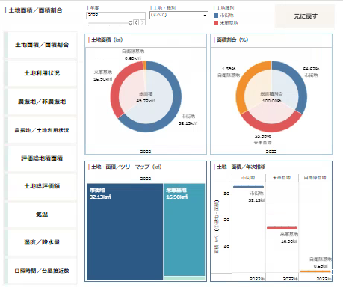

サービス概要（1/1）
サービスが複数ある場合は、サービスごとに１枚ずつ作成すること
サービス名 | BIツール | 事業費 | 15,432千円
ターゲット | 住民、民間団体、沖縄市職員
サービス内容
 | ※地域への実装を予定しているデジタル技術を 活用したサービス等について簡潔に記載すること。 【XXXXXサービス】 ○○○○ ○○○○ 【XXXXXシステム】 ○○○○ ○○○○
市HPでの元データのオープンデータ公開、あわせて元データを可視化し、ダッシュボードとして公開・提供
市役所内
元データ、ダッシュボードを市HPで公開
BIツール用サーバ
他部署の保有するデータの一元管理、共有・閲覧
ダッシュボードの作成と閲覧、共有
住民・民間団体
EBPMに基づく政策立案、効果的な行政サービスの提供
ローカルに保存しているcsv、xlsx、GeoJSONファイルをデータクレンジング後、BIツール用のサーバへアップロード。
庁内でのダッシュボードの共有・閲覧
データを用いた官民協働の課題解決や住民サービスの向上
行政の透明化・信頼性向上の促進

Slide 4
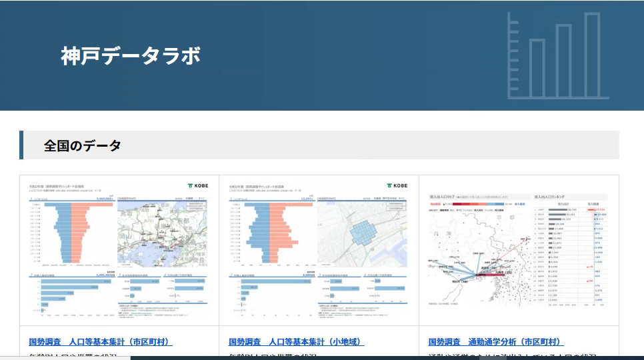
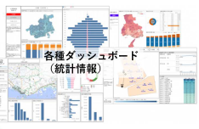
サービス内容（政策目的への適合性）
参考とした他の地域等で既に確立されている優良なモデル・サービス
事業の概要を張り付けるだけでなく、先進自治体でどのようなサービスを実装しているかを図等を用いて説明し、そのサービスにおける効果を記載願います。
■神戸市：神戸データラボ
https://www.city.kobe.lg.jp/a47946/data.html
各基幹系システム
データ抽出
イメージ図等
（レイアウト任意）
共通基盤（データ加工・匿名化）
データ送信
庁内データ連携基盤
【サービス名】
神戸データラボ
【サービス概要】
「住民への分かりやすい情報発信」を目指し、統計情報やオープンデータ、地図情報（GIS）などに簡単にアクセスできるポータルサイトを公開。行政の情報をオープンデータやBIツールを用いて、住民に分かりやすく伝え、行政の透明性を推進している。
職員による
ダッシュボード内製
市HPで
住民向けに公開

Slide 5
サービス内容（政策目的への適合性）：アウトプット指標（活動指標）
事業の成果を複数年にわたって計測するためのKPI（３カ年分）*1つ以上
KPI① | 本市HPに公開したダッシュボード公開数 |  |  | 種別 | アウトプット |  | 単位 | 件／年
KPIの概要、測定方法 |  | ダッシュボードの公開件数。 市CMSから集計し、2024年4月より公開した新規ダッシュボード作成数を集計する。
事業成果等の計測に 適する理由 |  | BIツール用サーバ構築後、各課が保有するデータをサーバ内で管理・集約し、そこからダッシュボード作成・公開へと繋げるサイクルを整備することが、本事業の成果として妥当であると考える。 根拠：デジタル実装初年度に購入するライセンス数が10個。初年度はライセンス配布部署の内、半分の部署にダッシュボードの公開に取り組んでもらい、3年でライセンス配布部署全てで達成する。
2024年度末 |  |  | 2025年度末 |  |  | 2026年度末
5 |  |  | 7 |  |  | 10
KPI①、②、③ともに妥当な水準か判断できないため、数値の設定根拠を記載願います。
KPI② | ダッシュボード作成ができる職員数 |  |  | 種別 | アウトプット |  | 単位 | 人／年
KPIの概要、測定方法 |  | ダッシュボードを内製できる職員の人数。 ダッシュボード公開時に、どの職員が作成したかを確認して計測する。
事業成果等の計測に 適する理由 |  | 住民が意見を出しやすい環境を整備するため、市民が現状を把握できるようなダッシュボードを内製できる職員が必要と判断しており、本事業の成果として妥当であると考える。 根拠：デジタル実装初年度に購入するライセンス数が10個。初年度はライセンス配布部署の内、半数の部署にダッシュボードを作成、市HPで公開する取組みをスタートさせ、3年でライセンス配布部署全てで達成する。
2024年度末 |  |  | 2025年度末 |  |  | 2026年度末
５ |  |  | 7 |  |  | 10
KPI③ | 本市HPで公開したダッシュボードの閲覧数 |  |  | 種別 | アウトプット |  | 単位 | 件／年
KPIの概要、測定方法 |  | ダッシュボードの閲覧件数 2024年4月より公開した新規ダッシュボードの閲覧数を集計する。
事業成果等の計測に 適する理由 |  | 可視化されたダッシュボードが実際に閲覧されることが、課題発見や住民・民間団体から要望や提言を受けるための契機になると判断しており、本事業の成果として妥当であると考える。 根拠：本市が公開する「沖縄市オープンデータ」がR5年6月からR5年12月の約7ヵ月間で、946（月120前後）の閲覧ビューであった。ダッシュボードページも同様の推移を辿ると見込み、年100ずつの閲覧数を増加させることを目標とする。
2024年度末 |  |  | 2025年度末 |  |  | 2026年度末
1ダッシュボードにつき閲覧数100回 |  |  | 1ダッシュボードにつき閲覧数200回 |  |  | 1ダッシュボードにつき閲覧数300回

Slide 6
サービス内容（政策目的への適合性）：アウトカム指標（成果指標）
事業の成果を複数年にわたって計測するためのKPI（３カ年分）*1つ以上
KPI❶ | オープンデータ／ダッシュボードを用いた課題解決の提案数 |  |  | 種別 | アウトカム |  | 単位 | 個／年
KPIの概要、測定方法 |  | 市が公開したダッシュボードやオープンデータを活用し、住民が市へ課題解決の提案を行った数。 測定方法は、アイデアソン等、市が主催するイベントで、参加者から提案のあった数を期間ごとに集計する。
事業成果等の計測に 適する理由 |  | 市の目指す将来像は、データに基づく客観的な合意形成にある。このKPIが市民のデータ活用と行政参画が行えているかを測れる指標であるため、妥当であると考える。 根拠：令和5年度に市が主催したアイデアソンで、参加者をグループ分けした際に出来上がったグループが4～5つであった。今年度のグループ数を下限とし、各グループから課題解決の提案ができるようにし、最終年度で提案数が2倍増の提案数が頂けることを目標に、KPIを設定した。
2024年度末 |  |  | 2025年度末 |  |  | 2026年度末
5 |  |  | 7 |  |  | 10
・本事業の成果を測る指標としてKPI①が適切なのか判断ができません。
住民への裨益の成果を図る指標として適する理由を詳細に説明願います。
・KPI①が妥当な水準か判断できないため、数値の設定根拠を記載願います。
【沖縄市記載】
当初KPI①として設定した「オープンデータ／ダッシュボードを用いた事業・政策の企画立案数」について、庁内KPIとしての色合いが濃かったため、変更しました。
KPI❷ | オープンデータ／ダッシュボード提供に対する住民満足度アンケート |  |  | 種別 | アウトカム |  | 単位 | ％
KPIの概要、測定方法 |  | システム利用者アンケートを実施、設問の回答から満足度を測定(５段階評価)する。 その内、「5．満足」と「４.やや満足」と回答した割合の集計を行う。
事業成果等の計測に 適する理由 |  | システム利用者満足度を測ることによって、利用者の利用に困っている点などを洗い出し、市が保有している行政データ公開の更なる促進に繋がると考える。
2024年度末 |  |  | 2025年度末 |  |  | 2026年度末
30% |  |  | 40% |  |  | 50%
KPI❸ |  |  |  | 種別 |  |  | 単位
KPIの概要、測定方法
事業成果等の計測に 適する理由
2024年度末 |  |  | 2025年度末 |  |  | 2026年度末

Slide 7
サービス内容（政策目的への適合性）
デジタル原則（構造改革のための基本原則）の遵守
遵守いただける場合は
□を☑に変更
してください
☑ 申請事業の実施にあたっては、デジタル原則（構造改革のための基本原則）を遵守して取り組む
第７層 新たな価値の創出 | 改革を通じて実現すべき価値 （デジタル社会を形成するための基本原則：①オープン・透明 ②公平・倫理 ③安全・安心 ④継続・安定・強靱 ⑤社会課題の解決 ⑥迅速・柔軟 ⑦包摂・多様性 ⑧浸透 ⑨新たな価値の創造 ⑩飛躍・国際貢献） | 第７層 新たな価値の創出
アーキテクチャ | 構造改革のためのデジタル原則
第６層 業務改革・ BPR／組織 | 原則① デジタル完結・自動化原則 | 書面、目視、常駐、実地参加等を義務付ける手続・業務について、デジタル処理での完結、機械での自動化を基本とし、行政内部も含めエンドツーエンドでのデジタル対応を実現すること。国・地方公共団体を挙げてデジタルシフトへの組織文化作りと 具体的対応を進めること。
第５層 ルール | 原則② アジャイルガバナンス原則 （機動的で柔軟なガバナンス） | 一律かつ硬直的な事前規制ではなく、リスクベースで性能等を規定して達成に向けた民間の創意工夫を尊重するとともに、データに基づくEBPMを徹底し、機動的・柔軟で継続的な改善を可能とすること。データを活用して政策の点検と見直しをスピーディに繰り返す、機動的な政策形成を可能とすること。
第４層 利活用環境 | 原則③ 官民連携原則 （GtoBtoCモデル） | 公共サービスを提供する際に民間企業のUI・UXを活用するなど、ユーザー目線で、ベンチャーなど民間の力を最大化する新たな官民連携を可能とすること。
第３層 連携基盤 | 原則④ 相互運用性確保原則 | 官民で適切にデータを共有し、世界最高水準のサービスを享受できるよう、国・地方公共団体や準公共といった主体・分野間のばらつきを解消し、システム間の相互運用性を確保すること。
第２層 データ | 原則⑤ 共通基盤利用原則 | ID、ベースレジストリ等は、国・地方公共団体や準公共といった主体・分野ごとの縦割で独自仕様のシステムを構築するのではなく、官民で広くデジタル共通基盤を利用するとともに、調達仕様の標準化・共通化を進めること。
第１層 インフラ
参考：デジタル原則に照らした規制の一括見直しプラン（デジタル臨時行政調査会）https://www.digital.go.jp/assets/contents/node/basic_page/field_ref_resources/cb5865d2-8031-4595-8930-8761fb6bbe10/e3650360/20220603_meeting_administrative_research_outline_07.pdf

Slide 8
推進体制
庁内の推進体制
記載例
※申請責任者である担当部局のみならず、申請事業に関係する制度・分野所管部局も含めた、庁内全体の推進体制について、体制図や部局間の連携の仕組みを記載するとともに、下欄に各課室の役割を具体的に記載すること。
庁内関係者の
役割を
示すアイコン
連携部署
庁内各課
事業実施責任者
BIツール用サーバ
人口動態、人口流出入情報等 （住民課）
こども関係情報 （こども家庭課、こども相談・健康課）
福祉関係情報 （ちゅいしぃじぃ課、介護保険課、保護管理課）
統計、計画、政策関係情報 （各課統計担当、政策企画課、行政改革推進課、財政課）
事業実施責任者
DX戦略室長
データ整容・データ登録
データ閲覧・データ利用・ダッシュボード作成
担当課
連携部署
連携
担当課
情報システム課
DX推進課
連携部署
元データの提供
【各課室の役割】
役割 | 名称 | 具体的な業務内容
事業実施責任者 | DX戦略室長 | 事業全体のマネージメント・進捗管理
事業担当課 | DX推進課 | システムの調達、関連部署との調整、業務フローの検討
連携部署 | 情報システム課 | 個人情報の取扱いについて事務調整 BIツール用サーバの保守管理
連携部署 | 庁内各課 | 元データの作成、元データの提供 元データの活用、ダッシュボードの作成

Slide 9
推進体制
事業推進体制
※申請団体のみならず、サービス提供事業者を含め、事業推進体制に参画する（予定を含む）各主体及び、
申請事業を実施する上で協力・連携が不可欠である地域のステークホルダー全てについて体制図に記載すると
ともに、下欄に各主体の役割を具体的に記載すること。
事業者との
調整ステータスを
示すアイコン
BIツール
参画済
委託契約
未定（入札予定）
・HW環境構築
・ライセンス調達
・ツール操作支援
沖縄市
検討段階
内諾済
検討段階
地域情報化アドバイザー
検討段階
・BIツール活用に
関する助言や
支援
助言・提案
名称 | 役割
沖縄市 | 事業計画の立案 報告書作成をはじめとする事業全般の管理・ 統括業務内諾済
委託業者 （入札） | BIツール導入に伴う環境構築 ライセンス調達 操作研修、QA対応
地域情報化アドバイザー | BIツールを用いたデータ利活用の具体的事例の紹介や普及促進のための手法などの助言や提案
名称 | 役割

Slide 10
事業計画（実装計画・運営計画）
周知・広報の
イメージ図があれば記載
（任意）
サービスを地域に普及・定着させるための工夫
周知広報の取り組み以外にも、利用者のさらなる獲得、デジタルデバイドの解消等、長期的な観点で当該サービスをより定着・拡大させていくための工夫を記載願います。
ダッシュボードサイト、オープンデータカタログサイトの所在について、以下媒体での周知を行う。なお、スマートフォンでも閲覧ができるため、スマホ講座や住民向けの講座において、そちらも紹介する。
① 市HPの新着情報ページへの都度掲載。
② 市広報誌でのHPの案内
③ 公式LINEでのHPの案内、新規ダッシュボード作成ごとの都度プッシュ通知。
委託業者、シビックコミュニティと連携し、市ダッシュボードの周知を図る。
地図上で可視化するダッシュボードは特に視覚効果が高いため、庁内各課と連携し、住民と関わりの強い地図ダッシュボードの作成を実施、各課の窓口やHP上での広報周知を図る。
サービスの質やユーザー満足度の向上・改善の手法
・サービスの評価・改善はどのような体制で行うのか記載願います。
① ダッシュボードやオープンデータの公開とあわせて、住民満足度のアンケートフォームも設置。
随時、住民満足度のアンケートを受け付ける環境を整える。
② 年度末にアンケートの結果を集計。集計結果をダッシュボードにし、市HPで公開する。
③ システム利用者へ以下の観点について、アンケート調査等によりシステムを効率的に利用できているか検証を行う。
・ダッシュボードの作成数や更新頻度と市HPへの公開数
・ダッシュボードを他部署が閲覧、利用した数
④ アンケート結果をもとに改善策を検討。総務省の地域情報化アドバイザー派遣制度の活用、県内のシビックテックコミュニティへの協力を依頼し、サービスやダッシュボードの評価・改善を得る。

Slide 11
事業計画（実装計画・運営計画）
実装計画（実装までのプロセス・スケジュール）
記載例
※仕様検討、入札、開発・テスト、実装、運用など、サービス実装までの年度内スケジュール詳細を記載すること。
※複数サービスを実装する場合は、サービスごとに行を分けてスケジュールを記載すること
※実装（サービスリリース）タイミングに星印をつけること
 | 2024年 4月 | 5月 | 6月 | 7月 | 8月 | 9月 | 10月 | 11月 | 12月 | 2025年 1月 | 2月 | 3月
A）BIツール用機器調達
・事業費の記載は不要ですので、削除願います。
・周知広報の取り組みについても記載願います。
関係団体等との協議
仕様検討
公告・入札
システム構築
実装
運用テスト
実装・運用
市HP、SNS、LINEで周知・広報を行う。

Slide 12
事業計画（実装計画・運営計画）
運営計画（KPI達成のための中長期スケジュール）
※実装後２年間における、サービス範囲の拡充や提供エリアの拡大、サービスの普及に向けた取組など、サービスを継続して提供していくための具体的取組について記載すること
※３か年のKPI達成に向けた具体的なアクションが記載されていることが望ましい
記載例
 | 2024年度 | 2025年度 | 2026年度
利用者拡大に向けた周知・取組み
ダッシュボード公開
ダッシュボードの内製ができる職員の育成
ダッシュボードの評価・改善・フィードバック等
市HP、LINE、広報誌等での周知
①市HP、LINE、広報誌等での周知
②市民向けアンケートの実施と、アンケート結果のダッシュボード化への取組みを開始
①市HP、LINE、広報誌等での周知
②市民向けアンケートの実施と、アンケート結果のダッシュボード化への取組みを開始
③県内シビックコミュニティと連携したダッシュボードの周知や活用事例の促進
2025年度、2026年度の取組が同内容です。
サービス範囲の拡充や提供エリアの拡大、サービスの普及に向けた取組など、サービスを継続して提供していくための具体的取組やKPI達成に向けた具体的なアクションを可能な限り記載願います。
サーバ構築
ダッシュボード作成・公開
ダッシュボード作成
ダッシュボード公開
ダッシュボード作成
ダッシュボード公開
委託業者による
操作研修
DX推進課担当による操作研修・伴走支援
①DX推進課担当による操作研修・伴走支援
②ライセンス配布課単独での内製支援・助言
市民向けアンケートフォーム設置・アンケート収集
①アンケート収集
②地域情報化アドバイザーやシビックテックコミュニティ活用
①アンケート収集
②地域情報化アドバイザーやシビックテックコミュニティ活用

